Slide 1
2020年终个人总结汇报
秦嘉鹏

Slide 2
参与的项目
官网
绿建评价系统

Slide 3
官网
代码行数
增加的行数: 6373
删除的行数: 4520
总行数: 1853
功能
导航栏
幻灯片
作品首页
响应式
其他

Slide 4
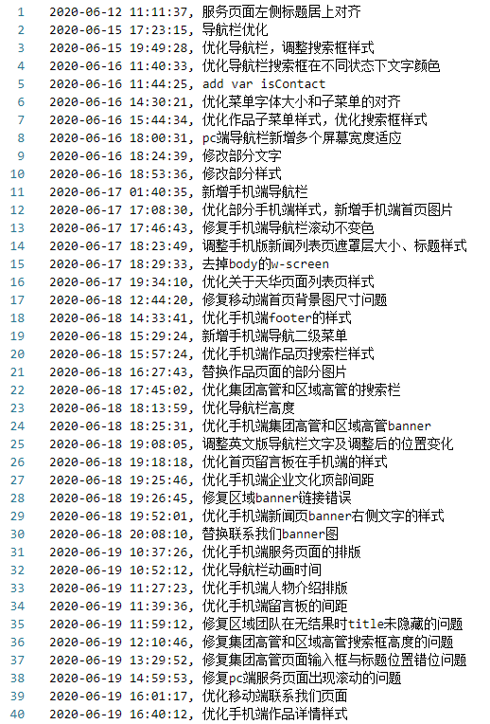
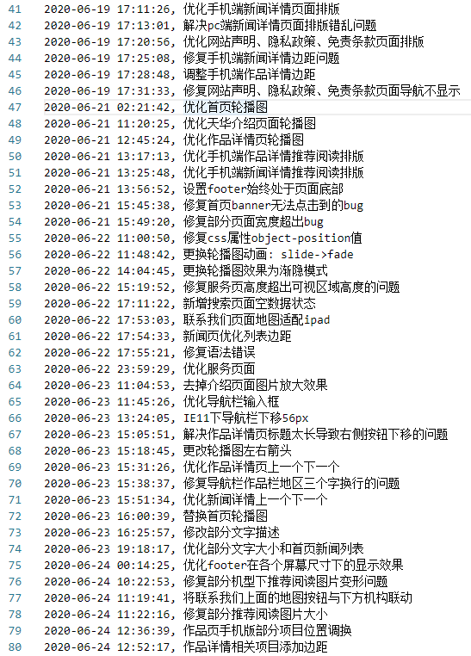
Git日志

Slide 5
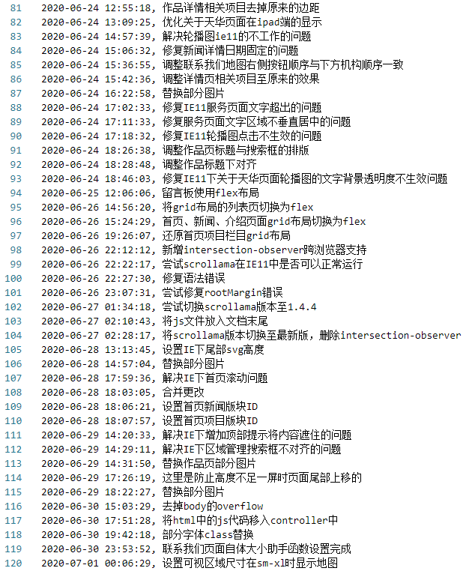
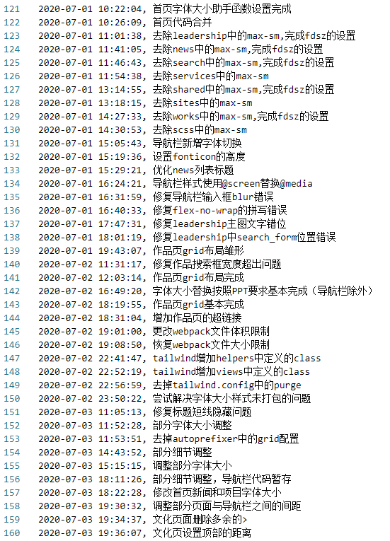

Slide 6
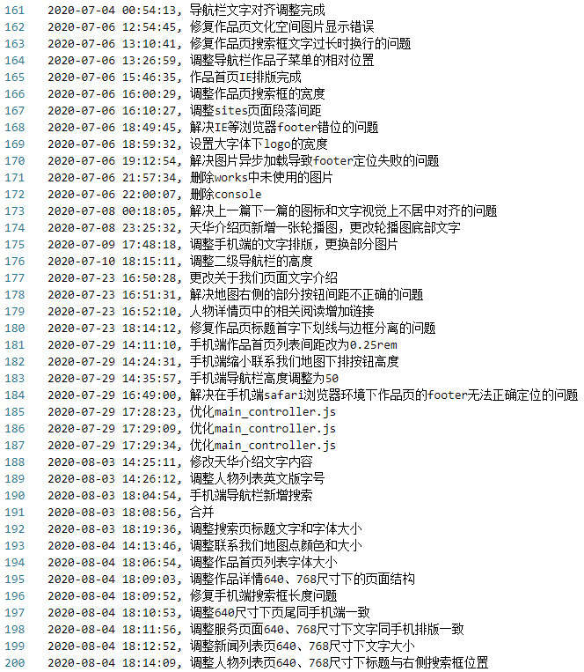
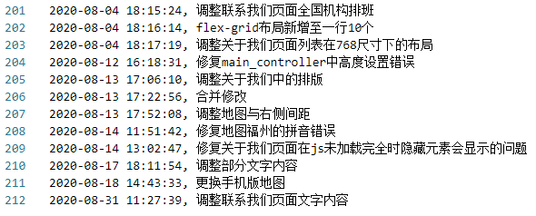

Slide 7
功能展示
前往官网

Slide 8
绿建评价系统
代码行数
增加的行数: 129269
删除的行数: 63840
总行数: 65429
功能
项目人员管理
项目应用管理
应用数据管理
应用人员管理
人员权限管理
浏览历史
等等

Slide 9
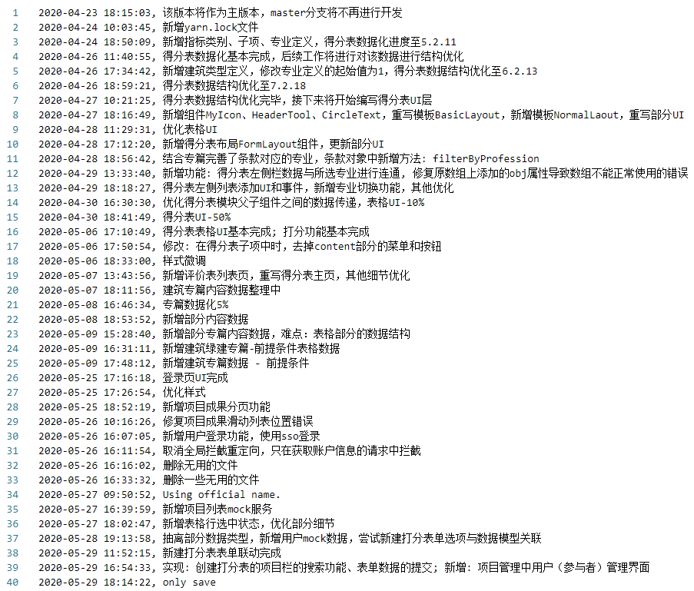
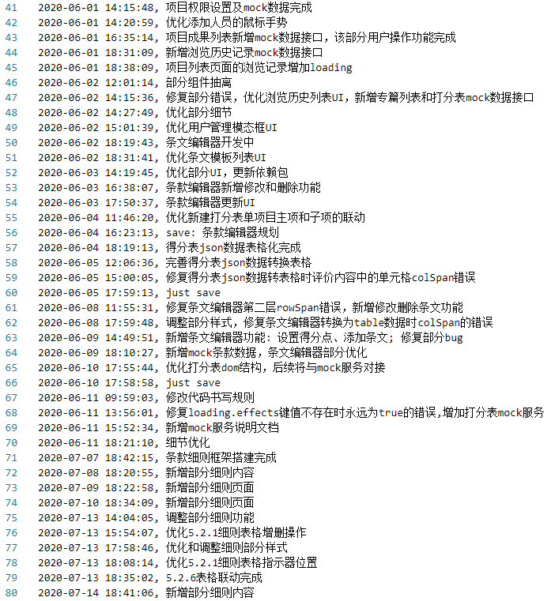
Git日志

Slide 10
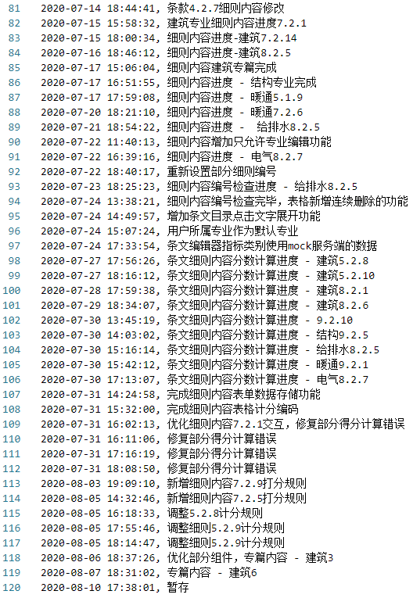
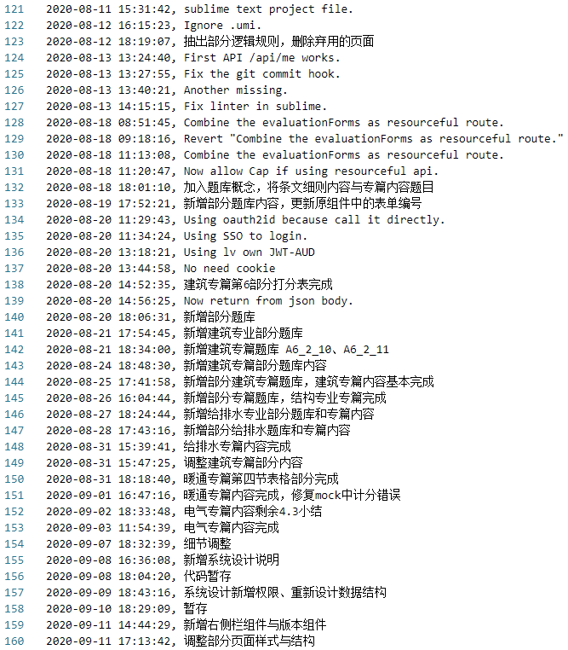

Slide 11
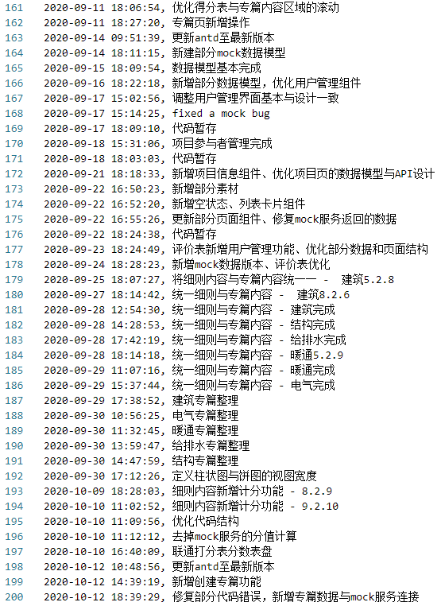
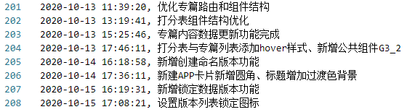
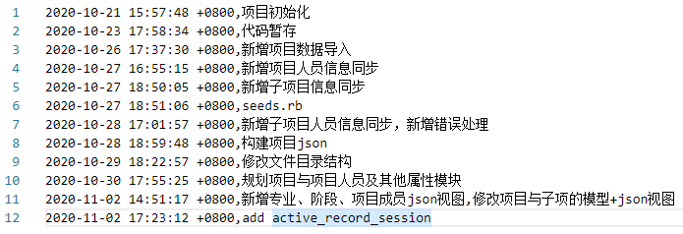
API

Slide 12
功能展示
点击前往

Slide 13
自我总结
很高兴能加入天华这个大家庭，和这么多优秀的同事共事。
慢慢对建筑设计行业有了一定的认识，比如专业划分、建筑标准等。
在工作中，同时也认识到了自己不足的地方。
行业经验少，有时候提出的解决方案不符合实际情况；
代码提交尽量划分更加细致
需要加强专业知识的学习，跟紧时代的发展

Slide 14
宣讲完毕
感谢您的聆听！

